Slide 1

Databanken
Conceptueel ontwerp – Functionele beschrijving

Slide 2
voornaam
geboortedatum
familienaam
nummer
naam
nummer
straat
lidnummer
postcode
adres
geslacht
Lid
N
1
leeftijd
leider van
lid van
kost
omschrijving
betaald
M
Activiteit
voor
activiteitID
tijdstip
1
1
Groep
N
min
naam
leeftijdsklasse
max
Notes:
EER-diagram jeugdvereniging

Slide 3
Scan de text en ga op zoek naar extra (impliciete) info die niet in het diagram staat
Een jeugdvereniging wil een database opzetten, ter ondersteuning van haar ledenadministratie en functioneren. Daarbij moet je rekening houden met de volgende aspecten. Bij de inschrijving krijgt elk lid een uniek lidnummer. Gegevens zoals naam, voornaam, adres (straat, nummer, postcode), geslacht (optioneel) en geboortedatum worden geregistreerd. In het begin van het jaar worden de leden ingedeeld in verschillende groepen (elk met een unieke naam) volgens leeftijdklasse. Er kunnen verschillende groepen zijn voor één leeftijdsklasse. Elke groep heeft een leid(st)er. Een leid(st)er is verantwoordelijk voor maximaal één groep. De leiding vormt zelf ook een groep, die correspondeert met de hoogste leeftijdsklasse.
Er worden allerhande activiteiten georganiseerd voor de leden. Een activiteit heeft één of meerdere omschrijvingen en kan bestemd zijn voor één of meer groepen tegelijkertijd. Ook kun je verschillende activiteiten voor dezelfde groep plannen (op verschillende tijdstippen). Aan sommige activiteiten kunnen extra kosten verbonden zijn. Er moet bijgehouden worden of een groep al betaald heeft voor een activiteit.
Notes:
Hoe bekom je de functionele beschrijving
Herlees de tekst en ‘lees’ je EER-diagram
Kan alle tekst uit het EER-diagram afgeleid worden?
Zijn er extra (impliciete) beperkingen die je uit de tekst kan halen die niet in je EER-diagram staan?

Slide 4
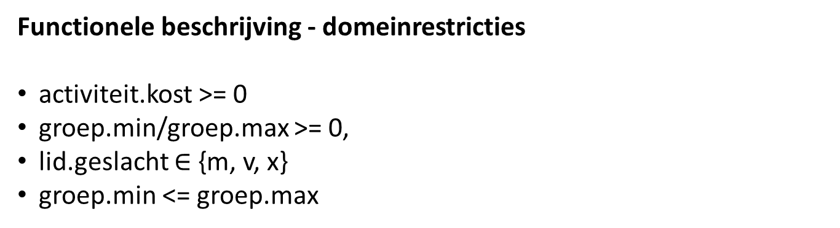
Functionele beschrijving - domeinrestricties
activiteit.kost >= 0
groep.min/groep.max >= 0,
lid.geslacht $∈${m, v, x}
groep.min <= groep.max
Notes:
Functionele beschrijving

Slide 5
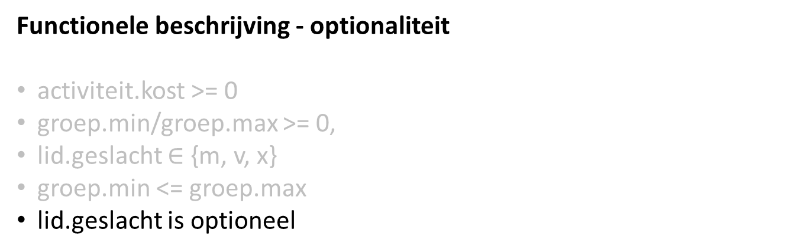
Functionele beschrijving - optionaliteit
activiteit.kost >= 0
groep.min/groep.max >= 0,
lid.geslacht $∈${m, v, x}
groep.min <= groep.max
lid.geslacht is optioneel
Notes:
Functionele beschrijving

Slide 6
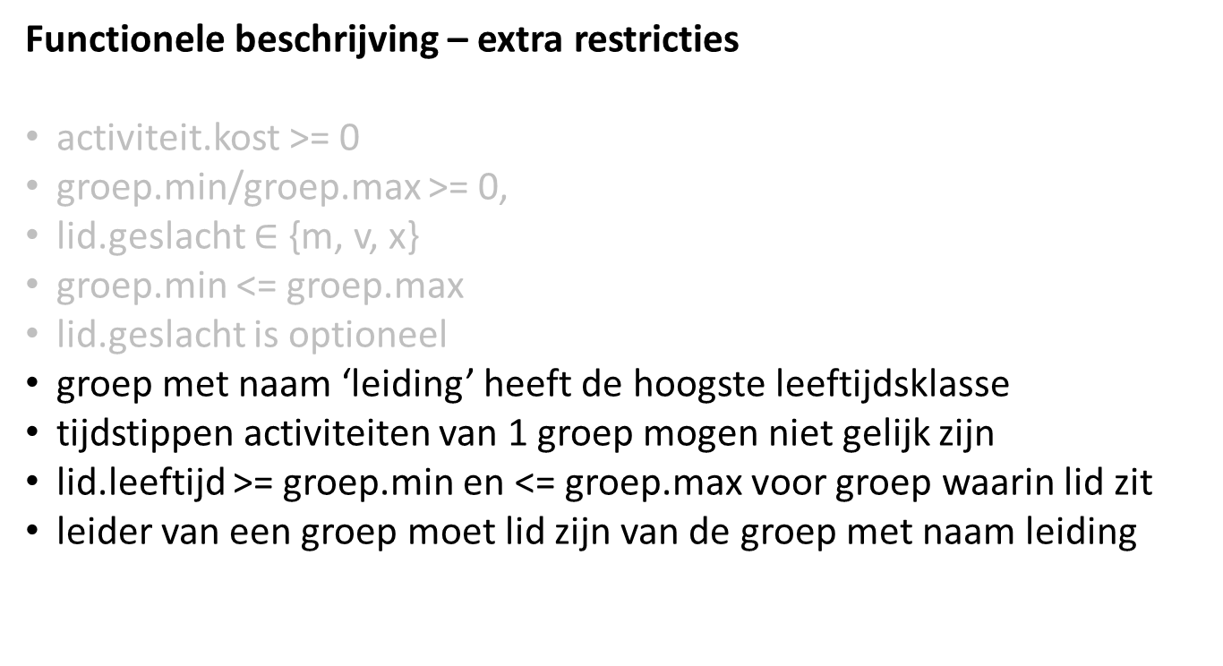
Functionele beschrijving – extra restricties
activiteit.kost >= 0
groep.min/groep.max >= 0,
lid.geslacht $∈${m, v, x}
groep.min <= groep.max
lid.geslacht is optioneel
groep met naam ‘leiding’ heeft de hoogste leeftijdsklasse
tijdstippen activiteiten van 1 groep mogen niet gelijk zijn
lid.leeftijd >= groep.min en <= groep.max voor groep waarin lid zit
leider van een groep moet lid zijn van de groep met naam leiding
Notes:
Functionele beschrijving

Slide 7
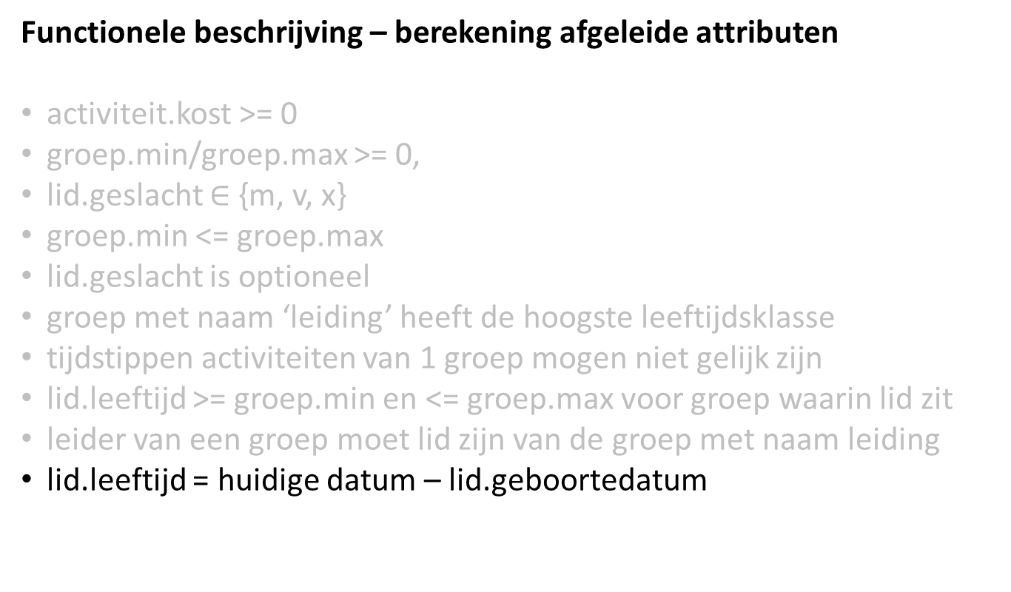
Functionele beschrijving – berekening afgeleide attributen
activiteit.kost >= 0
groep.min/groep.max >= 0,
lid.geslacht $∈${m, v, x}
groep.min <= groep.max
lid.geslacht is optioneel
groep met naam ‘leiding’ heeft de hoogste leeftijdsklasse
tijdstippen activiteiten van 1 groep mogen niet gelijk zijn
lid.leeftijd >= groep.min en <= groep.max voor groep waarin lid zit
leider van een groep moet lid zijn van de groep met naam leiding
lid.leeftijd = huidige datum – lid.geboortedatum
Notes:
Functionele beschrijving

Slide 8
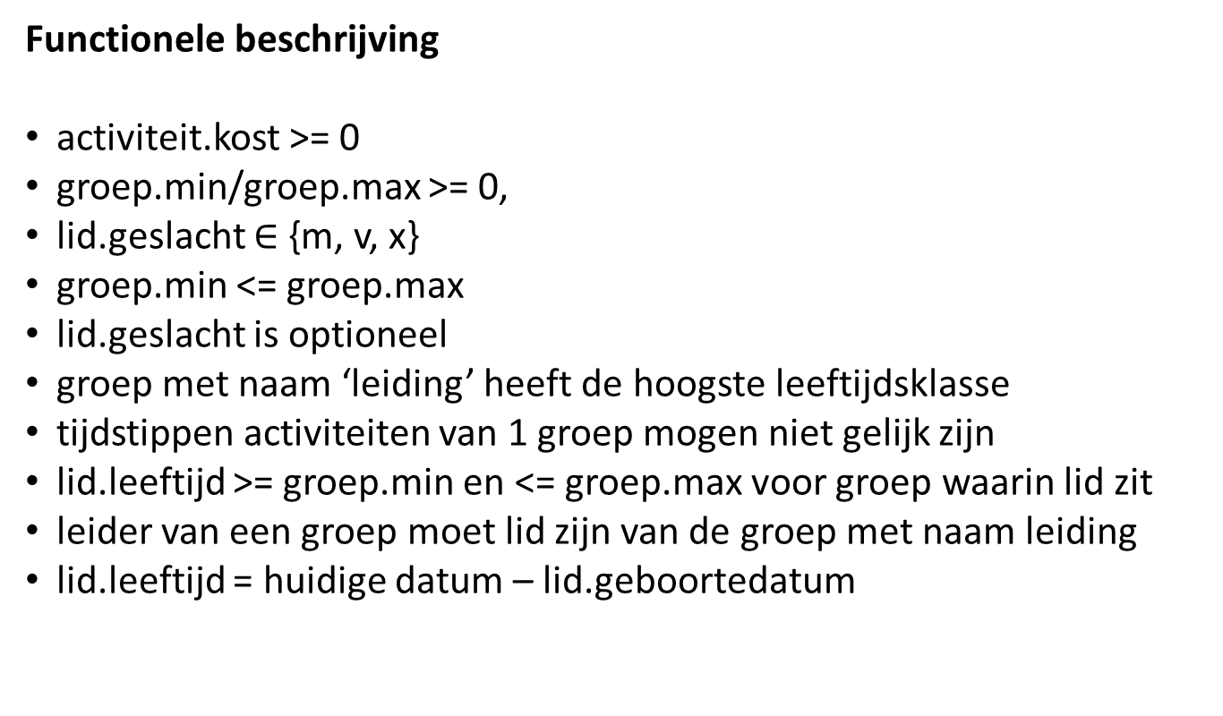
Functionele beschrijving
activiteit.kost >= 0
groep.min/groep.max >= 0,
lid.geslacht $∈${m, v, x}
groep.min <= groep.max
lid.geslacht is optioneel
groep met naam ‘leiding’ heeft de hoogste leeftijdsklasse
tijdstippen activiteiten van 1 groep mogen niet gelijk zijn
lid.leeftijd >= groep.min en <= groep.max voor groep waarin lid zit
leider van een groep moet lid zijn van de groep met naam leiding
lid.leeftijd = huidige datum – lid.geboortedatum
Notes:
Functionele beschrijving

Slide 9
Conceptueel ontwerp = EER-diagram + functionele beschrijving

